Slide 1
Syntactical errors detection
and
correction
Luca Postiglione
Utilizzo di tecniche di clustering per individuare errori sintattici negli OpenData

Slide 2
Indice
Riepilogo
Scopo del lavoro
Clustering, Fuzzy, ecc…
Cosa è stato fatto
Passi in avanti
Test dataset Europei
Correzione errori dataset
Versione in NodeJS
Progettazione in Fly

Slide 3
Riepilogo
Spiegazione rapida di quanto discusso nello scorso seminario

Slide 4
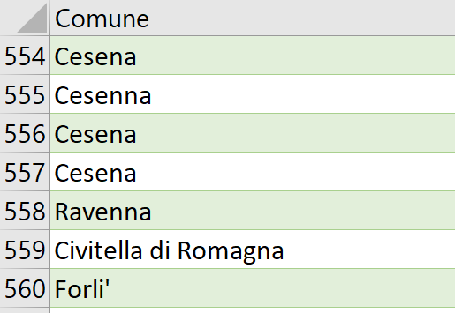
Scopo del lavoro
I dati sono preziosissimi, di conseguenza la propensione a renderli Open è di vitale importanza.
La loro qualità, però, non è sempre garantita a causa di errori di battitura, o di errori nella generazione automatica dei campi.
Come è possibile individuare tali errori usando tecniche di clustering?
Al fine di giungere ad una soluzione bisogna risolvere alcune problematiche:
Se si può lavorare direttamente con stringhe;
Come valutare la similarità tra stringhe;
Se è necessario specificare il numero di cluster;
Alla ricerca di errori sintattici in collezioni di stringhe

Slide 5
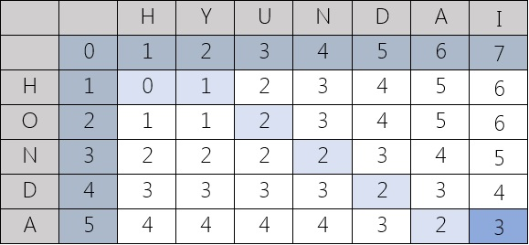
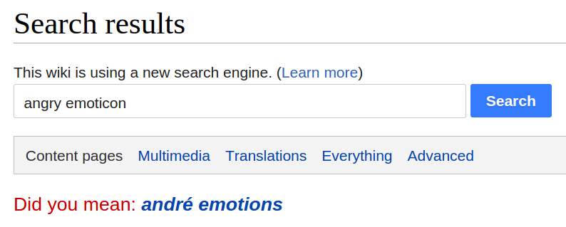
Alla ricerca degli strumenti necessari
Parte di studio effettuata prima di iniziare il lavoro.
Clustering
Distanza
Approximate String Matching
Selezione e raggruppamento di elementi omogenei in un insieme di dati.
In generale, «lontananza» tra due punti di un insieme, in base ad una specifica metrica
Lavora sul concetto di «Similarità», e lavora propriamente su stringhe
Permette di operare anche sulla similarità di sottostringhe
Sfrutta la distanza di Levenshtein

Slide 6
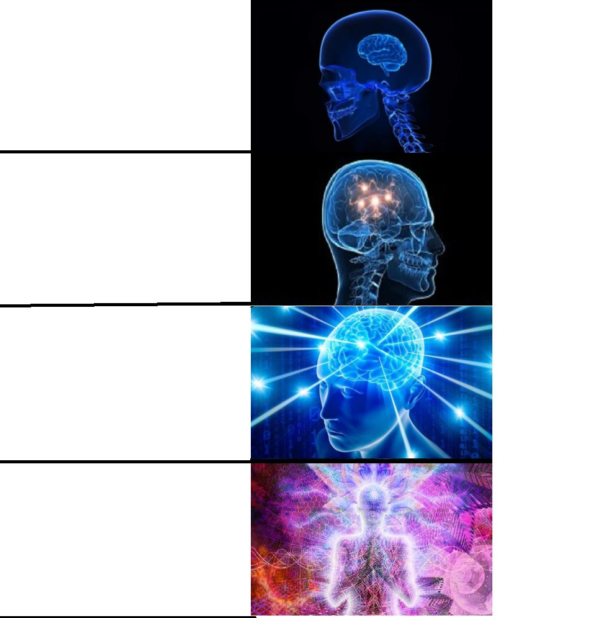
WomboCombo: l’unione fa la forza
Distanza di
Levenshtein
Usare insieme FuzzyMatching, Distanza di Levenshtein e un Dizionario:
Levenshtein per verificare se sono esattamente uguali due stringhe;
Dizionario per verificare se si tratta di falsi positivi
Eventualmente computare il FuzzyMatching
FuzzyMatching
FuzzyMatching +
Levenshtein
FuzzyMatching +
Levenshtein +
Dizionario

Slide 7
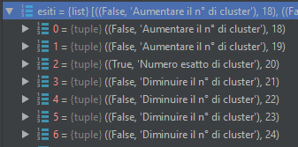
Algoritmo di verifica
Split: verifico la presenza di due elementi presenti nel dizionario in uno stesso cluster
Collapse: verifico se due parole simili, usando il metodo WomboCombo, sono in cluster diversi
def check_clusters(clusters, dictionary): if not split(clusters, dictionary): return False, "Aumentare il n° di cluster" if not collapse(clusters, dictionary): return False, "Diminuire il n° di cluster" return True, "Numero esatto di cluster"
Esempio di test su un dataset di 1492 stringhe, riguardanti le regioni italiane.
Erano presenti tutte le regioni, quindi il numero atteso di cluster era 20.
Clusterizzando nel range individuato, l’algoritmo riconosce la correttezza di formato con 20 cluster

Slide 8
Passi in avanti col progetto
Come sono stati affrontati gli obiettivi esaminati e discussi nello scorso seminario

Slide 9
Test su dataset europei
Test effettuati per verificare l’adattabilità della libreria su collezioni di stringhe di un’altra lingua

Slide 10
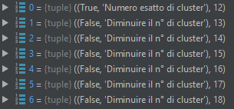
Test su dataset europei… senza problemi
https://ckan.dataplatform.nl/dataset
Dataset dei principali incidenti stradali tra il 2006 e il 2012;
Test con e senza errori;
Test basato sulle province;

Slide 11
Test su dataset europei
Test effettuati per verificare l’adattabilità della libreria su collezioni di stringhe di un’altra lingua

Slide 12
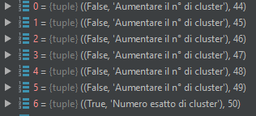
Test su dataset europei… senza problemi
https://data.gov.uk/
Dataset sui produttori autorizzati di latte;
Test con e senza errori;
Test con presenza di campi vuoti
Test basato sulle città e contee (merge di dizionari);

Slide 13
Test su dataset europei
Test effettuati per verificare l’adattabilità della libreria su collezioni di stringhe di un’altra lingua

Slide 14
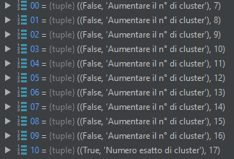
Test su dataset europei… senza problemi
https://datos.gob.es/en
Dataset sui contratti nei vari comuni;
Test con e senza errori di codifica;
Test basato sulle province;

Slide 15
Test su dataset europei
Test effettuati per verificare l’adattabilità della libreria su collezioni di stringhe di un’altra lingua

Slide 16
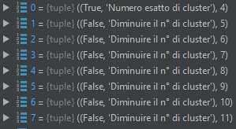
Test su dataset europei… senza problemi
https://data.smartdublin.ie | https://data.gov.ie/dataset
Dataset dei distretti dell’Irlanda;
Test con dataset fortemente manipolato;
Test basato sulle contee;

Slide 17
Test su dataset europei
Test effettuati per verificare l’adattabilità della libreria su collezioni di stringhe di un’altra lingua

Slide 18
Test su dataset europei… con piccoli problemi
Comuni
Regioni
Difficoltà nel trovare Dataset dei Comuni corretto/completo;
3 modi in cui scrivere il nome della stessa città, a seconda dell’utilizzo o meno di accenti e trattini nel dataset analizzato
Necessità di due dizionari a seconda dell’anno di pubblicazione del dataset
Test su dataset dei monumenti
https://www.data.gouv.fr/fr/

Slide 19
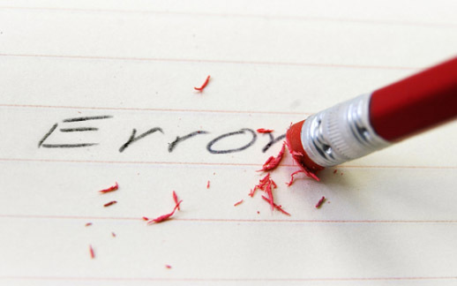
Correzione degli errori
Due possibili situazioni
I cluster da correggere sono stati costruiti in maniera corretta utilizzando la libreria sviluppata | Si deve cercare di correggere cluster/array in maniera indipendente da come sono stati costruiti

Slide 20
Correzione dei cluster: primo metodo
Per applicare il primo metodo bisogna seguire tutto l’iter per poter ottenere il numero giusto di cluster, in modo che in ogni cluster ci siano parole che rappresentano una stessa città
Algoritmo di verifica
Computare le distanze
Caricare il dataset
Determinare
range del
n° dei cluster

Slide 21
Correzione dei cluster: primo metodo
Per ogni cluster si deve definire un esemplare. In prima battuta si cerca direttamente nel dizionario la corrispondenza con uno degli elementi del cluster
def propose_correction(clusters, dictionary): sample = "" sample_flag = False for i, group in enumerate(clusters): g = np.unique(group) #Ricerca di un presente nel dizionario for w in g: if dictionary.get(w.lower()) is not None: if not sample_flag: sample_flag = True sample = w break

Slide 22
Correzione dei cluster: primo metodo
In alternativa, si cerca un elemento del cluster che ha corrispondenza nel dizionario usando la funzione wombocombo. Solo infine si applica a tutto il cluster l’esemplare individuato
#Alternativa: Nessun elemento del cluster fa parte del dizionario if not sample_flag: for w, d in product(g, dictionary): if string_similarity.single_wombocombo(w, d, dictionary) == 0: sample = dictionary.get(d) sample_flag = True break #applica la correzione a tutto il gruppo, se è stato individuato un esemplare nel dizionario if sample_flag: for j, el in enumerate(group): clusters[i][j] = str(sample) sample_flag = False sample = "" return clusters

Slide 23
Correzione dei cluster: secondo metodo
Soluzione generale, nel caso non si può o non si vuole passare per l’iter precedentemente descritto.
Basta fornire al metodo o un semplice array o dei cluster creati in un qualunque modo.
def propose_correction_general(clusters, dictionary): samples = [] for i, group in enumerate(clusters): g = np.unique(group) for w, d in product(g, dictionary): if string_similarity.single_wombocombo(w, d, dictionary) == 0: samples.append(dictionary.get(d))
samples = np.unique(samples)
for j, el in enumerate(group): for s in samples: if string_similarity.single_wombocombo(s, el, dictionary) == 0: clusters[i][j] = str(s) samples = [] return clusters

Slide 24
Perché utilizzare il primo metodo?
In fase di correzione le parole in uno stesso cluster rappresentano la stessa città, quindi individuata per una, le altre si correggono transitivamente.
1°metodo
words = ["Salerno", "Salerno"]
words = ["Salr", "Sale"]
dictionary = {"salerno": "Salerno"}
words = ["Salr", "Salerno"]
2°metodo

Slide 25
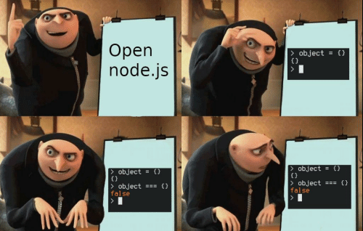
Implementazione in Javascript/NodeJS

Slide 26
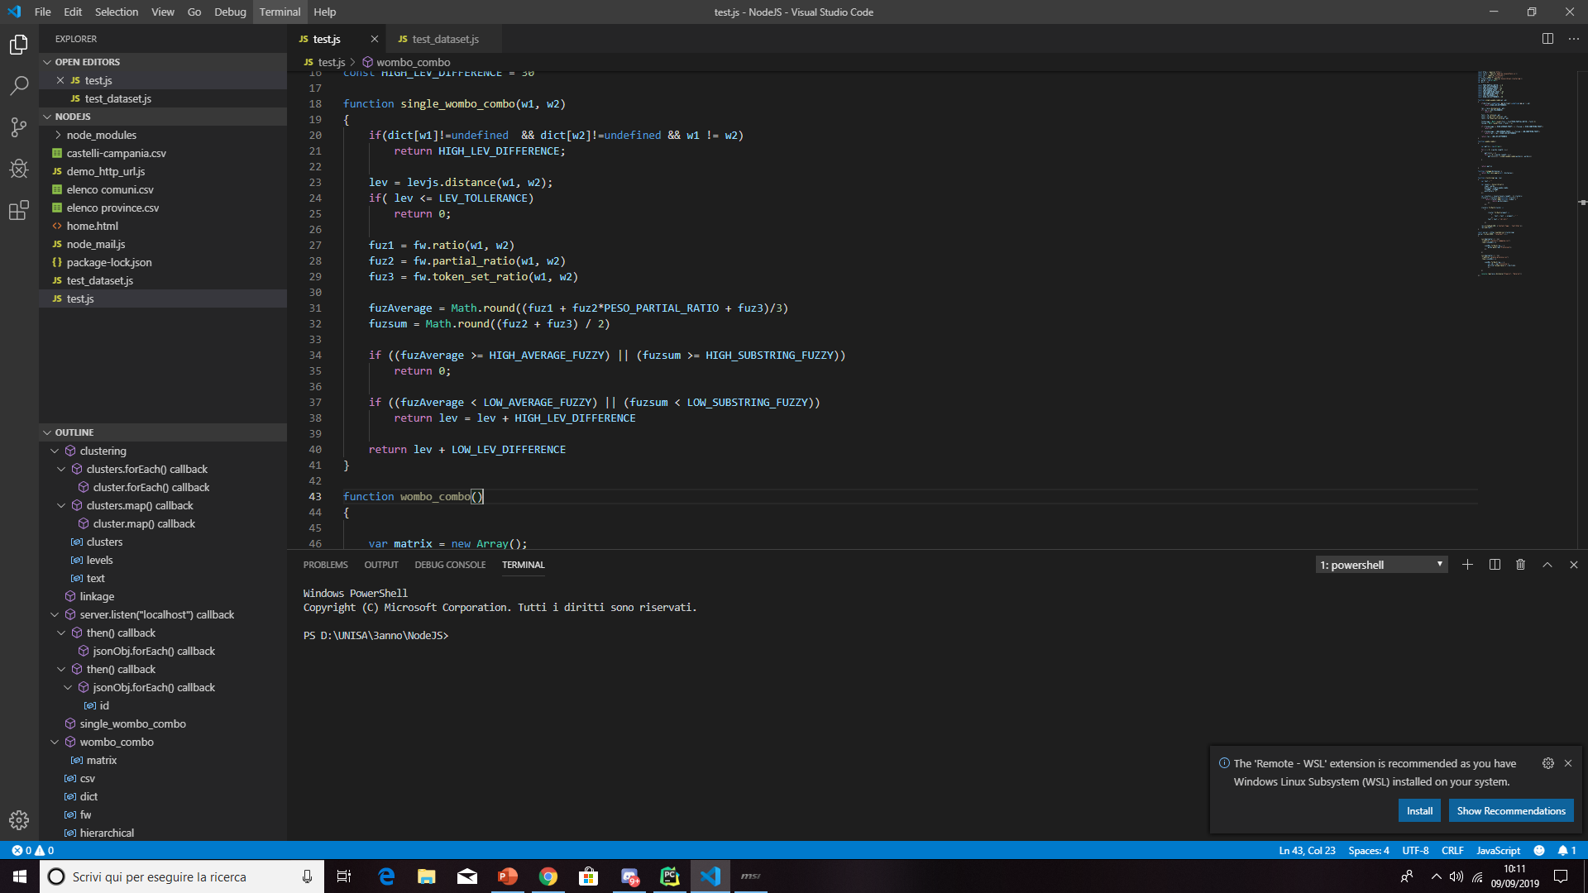
Perché farlo?
Permetterne l’utilizzo su applicazioni web
L’implementazione in Javascript/NodeJs garantisce una diretta integrazione in sistemi di gestione di open data (es. SPOD)

Slide 27
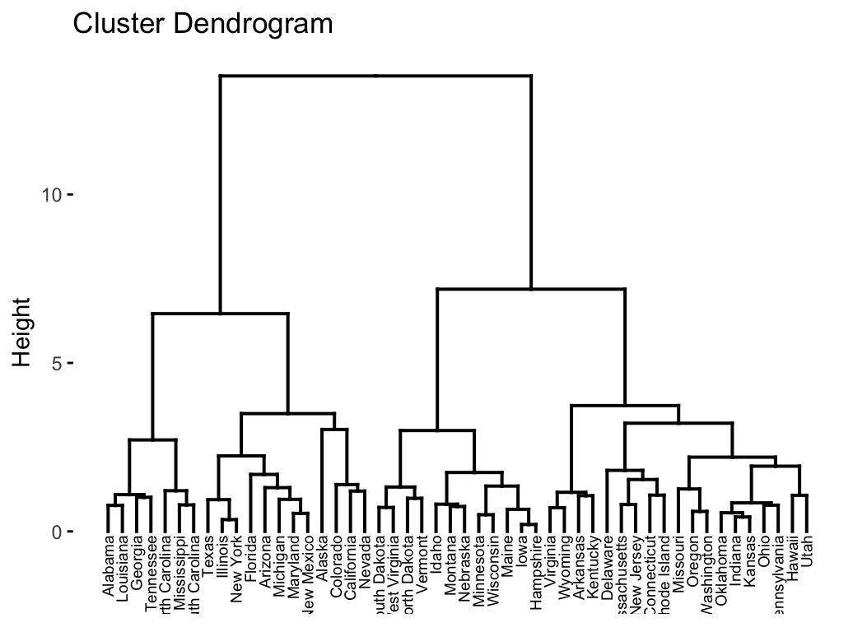
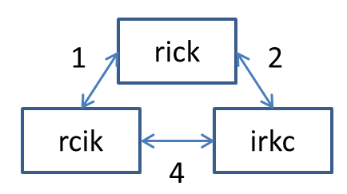
Sono state mantenute tutte le caratteristiche?
La difficoltà principale è stata la reperibilità delle librerie utilizzate in Python
Scikit-Learn per
AgglomerativeClustering
pyxdameraulevenshtein
per Damerau-Levensthein
FuzzyWuzzy per
Approximate-String-Matching

Slide 28
Sono state mantenute tutte le caratteristiche?
Dopo molti test e ricerche sono state individuate quelle che forniscono risultati praticamente identici
hierarchical-clustering per
AgglomerativeClustering
damerau-levenshtein-js
per Damerau-Levensthein
FuzzyBall per
Approximate-String-Matching

Slide 29
WomboCombo
Cosa è cambiato nell’algoritmo realizzato per computare le distanze
if(dict[w1]!=undefined && dict[w2]!=undefined && w1 != w2)
return HIGH_LEV_DIFFERENCE;
lev = levjs.distance(w1, w2);
if( lev <= LEV_TOLLERANCE)
return 0;
fuz1 = fw.ratio(w1, w2)
fuz2 = fw.partial_ratio(w1, w2)
fuz3 = fw.token_set_ratio(w1, w2)
fuzAverage = Math.round((fuz1 + fuz2*PESO_PARTIAL_RATIO + fuz3)/3)
fuzsum = Math.round((fuz2 + fuz3) / 2)
if ((fuzAverage >= HIGH_AVERAGE_FUZZY)
|| (fuzsum >= HIGH_SUBSTRING_FUZZY))
return 0;
if ((fuzAverage < LOW_AVERAGE_FUZZY) || (fuzsum < LOW_SUBSTRING_FUZZY))
return lev = lev + HIGH_LEV_DIFFERENCE
return lev + LOW_LEV_DIFFERENCE

Slide 30
Gestione del clustering
var levels = hierarchical({
input: words,
distance: single_wombo_combo,
linkage: linkage,
minClusters: numCluster,
});
var clusters = levels[levels.length - 1].clusters;
clusters = clusters.map(function (cluster) {
return cluster.map(function (index) {
return words[index];
});
});
Piccole variazioni del codice
Stessa logica, con semplificazione della computazione delle distanze

Slide 31
Progettazione in FLY

Slide 32
Librerie e codice Python
Nessuna difficoltà nell’importare qualunque libreria Python
Nessuna peculiarità di Python nella mia libreria
from fuzzywuzzy import fuzz as fw import pyxdameraulevenshtein as lev import numpy as np
from sklearn.cluster import AgglomerativeClustering as AC
Syntactical errors detection and correction

Slide 33
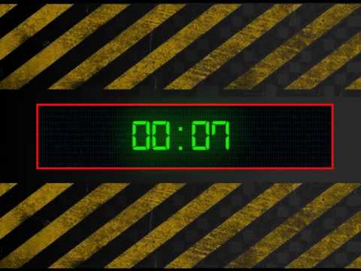
Computazione della matrice
WARNING
L’operazione con la maggiore complessità della libreria O($n^{3}$);
C’è un limite di tempo per l’esecuzione delle funzioni (15 minuti);
Nell’esecuzione in locale è un tempo ancora non registrato;

Slide 34
Computazione della matrice
Tale operazione lavora molto sugli indici dell’array delle parole e della matrice delle distanze
array delle parole
La distanza tra la parola i-esima e la j-esima va inserita nella cella [i,j] della matrice delle distanze
Le funzioni devono prendere in input gli indici della matrice e le parole per cui computare la similarità, devono restituire indici e il valore di similarità
matrice delle distanze

Slide 35
Come proseguire
Completare l’implementazione in JavaScript/NodeJS delle altre funzionalità
Riuscire a trovare una soluzione che sleghi la necessità di un buon dizionario, ma crearne uno ad hoc basandosi sulla frequenza delle parole in un dataset
Cosa bisogna aggiungere/migliorare a quanto già fatto

Slide 36
Grazie per l’attenzione

